Slide 1




TRƯỜNG TIỂU HỌC TÂY HƯNG
CHÀO MỪNG QUÝ THẦY CÔ
VỀ DỰ GIỜ THĂM LỚP
Môn Toán lớp 3
BÀI 19: LUYỆN TẬP
Giáo viên: Phạm Thị Lưu Luyến
Lớp: 3C

Slide 2


Slide 3
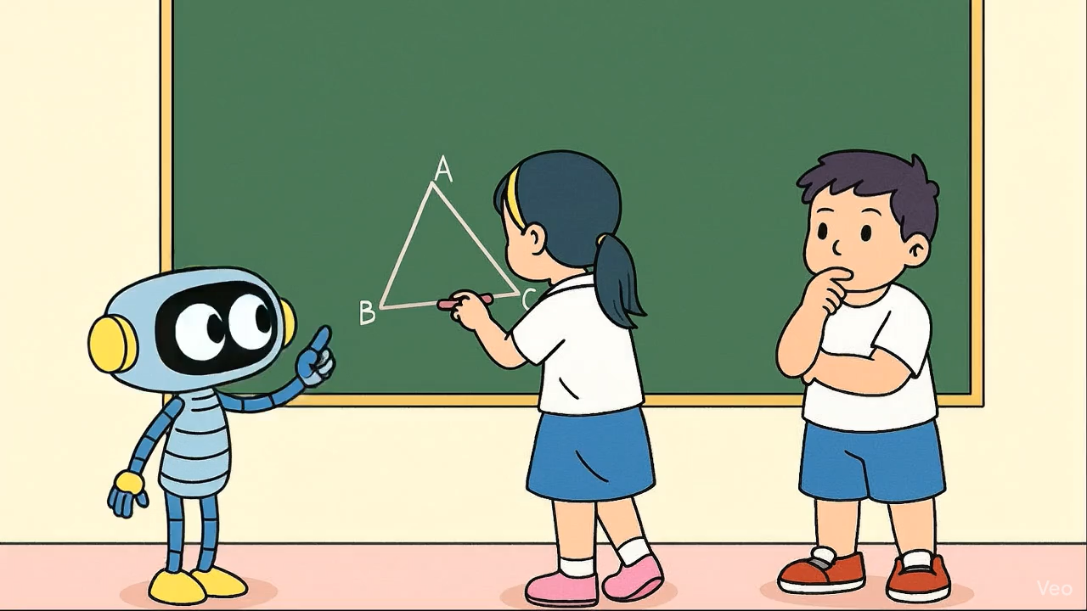

Slide 4
.
A
.
.
B
C
Hình tam giác ABC

Slide 5
Điểm A là một đỉnh của
hình tam giác
A
Đoạn AB là một cạnh của
hình tam giác
B
C

Slide 6
A
Hình tam giác ABC có:
- 3 đỉnh là: A, B, C;
- 3 cạnh là AB, BC, CA;
- 3 góc là: góc đỉnh A, góc đỉnh B, góc đỉnh C
B
C

Slide 7
M
N
Q
P
Hình tứ giác MNPQ

Slide 8
Hình tứ giác MNPQ có:
M
- 4 đỉnh là:M, N, P, Q;
- 4 cạnh là MN, NP, PQ, QM
N
- 4 góc là: góc đỉnh M, góc đỉnh M, góc đỉnh P, góc đỉnh Q
Q
P
Hình tứ giác MNPQ

Slide 10

Các đỉnh
Các cạnh
M
D
A
B
E
P
N
D
C
G
Hình tam giác MNP
Hình tam giác DEG
Hình tứ giác ABCD
M, N, P
D, E, G
A, B, C, D
MN, NP, PM
DG, GE, ED
AB, BC, CD, DA

Slide 11
A
B
D
E
C
Có 3 hình tam giác:
ACD, ABC, BCE.
Có 3 hình tứ giác:
ABCD, ABEC, ABED.

Slide 12
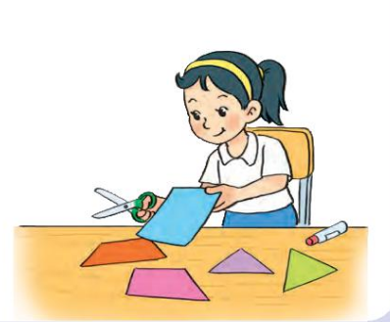
M
A
B
D
C
N

Slide 13
A
M
B
D
C
N

Slide 14

XIN CHÂN THÀNH CẢM ƠN
QUÝ THẦY CÔ GIÁO VÀ CÁC EM
Notes:
14

